Slide 1
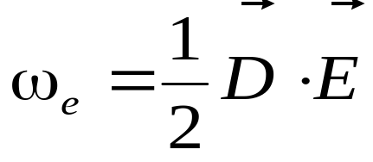
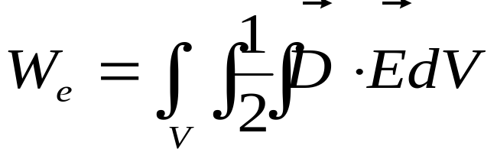
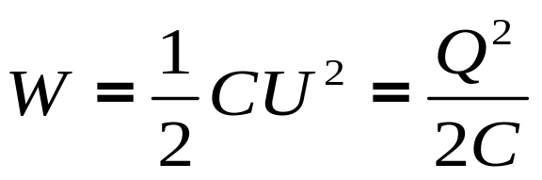
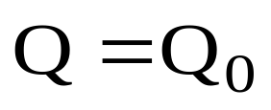
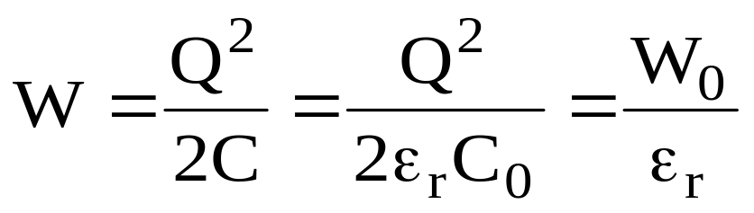
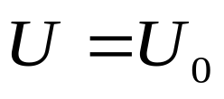
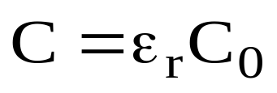
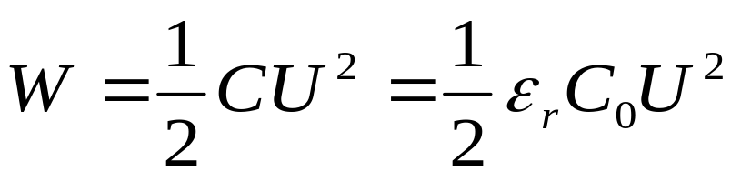
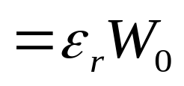
电场的能量密度
电场的能量
电容器的能量
断开电源和不断开电源插入电介质，电容器能量如何变化
断开电源：
接在电源上

Slide 2
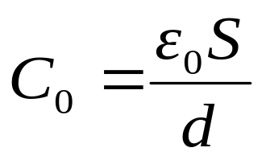
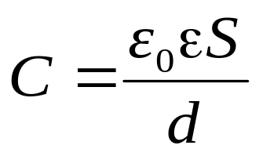
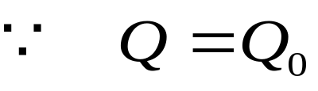
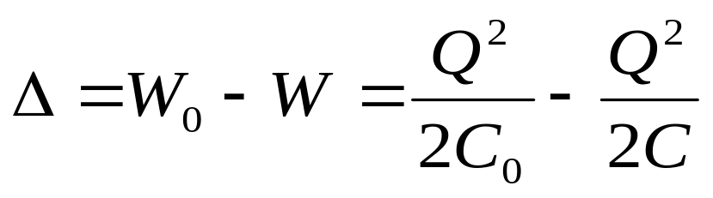
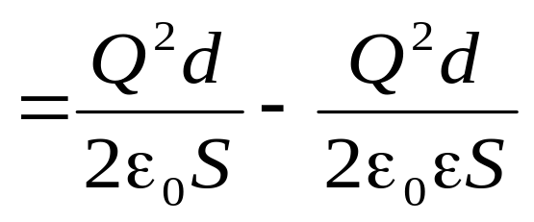
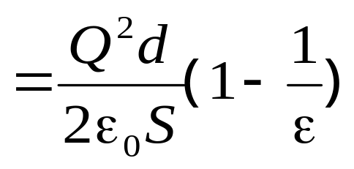
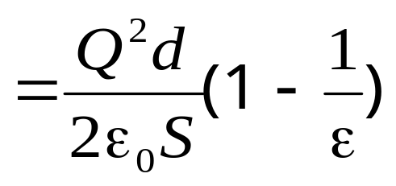

书P296 4-59
静电能的改变

Slide 3
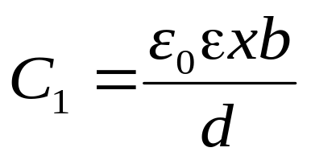
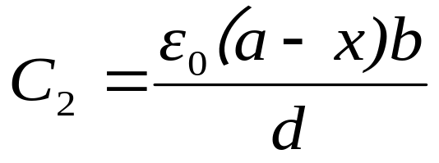
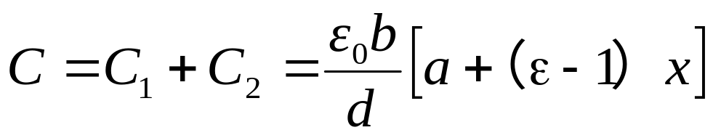
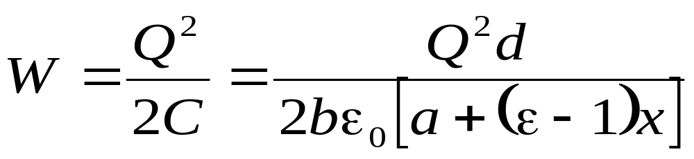
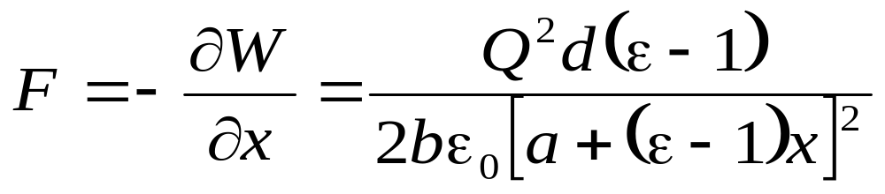
设介质板的面积 S=ab (b为宽度）
x

Slide 4
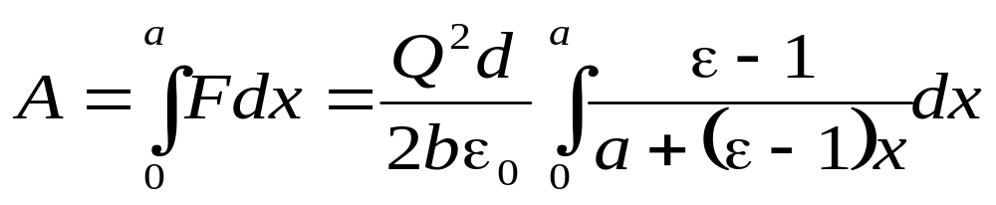
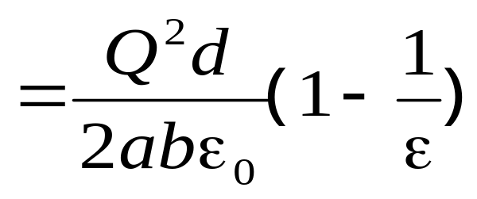
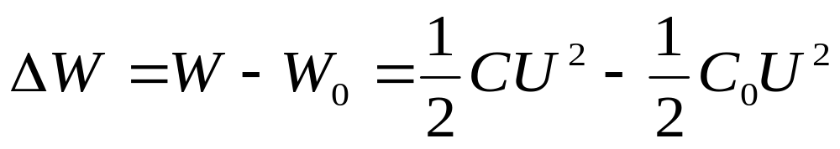
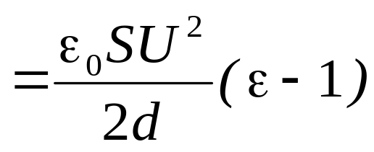
若电容器始终接在电源上，保持电压为U, 则电源作功多少？电场力对介质板作功多少？
接在电源上，U不变
静电能的增量

Slide 5
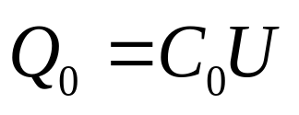
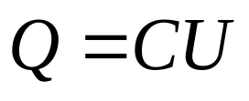
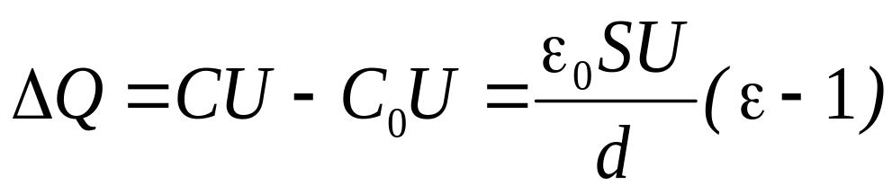
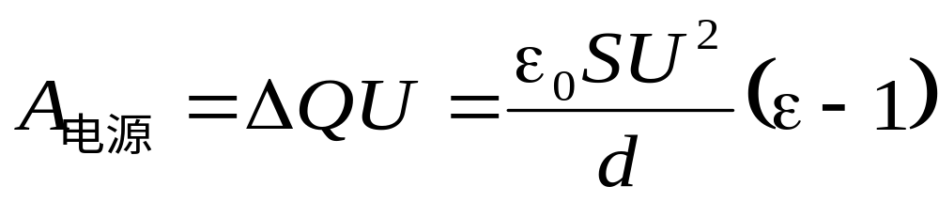
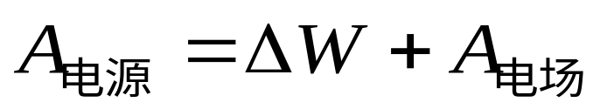
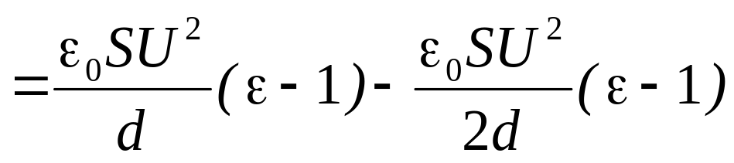
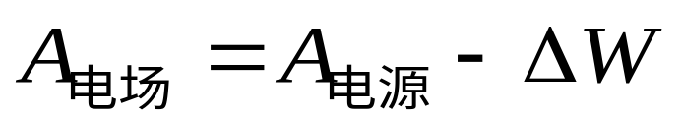


Slide 6

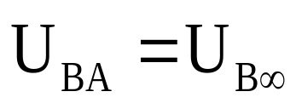



例2、半径为a的导体球A接地，与A球同心放置的导体球壳B，内外半径分别为3a和4a，B球壳上带有正电荷+Q，A、B间充满 ε_{r}=2，试求
（1）A球上的电荷；
（2）B球壳的电势；
（3）介质中的电场能量。
场具有球对称性

Slide 7
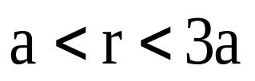
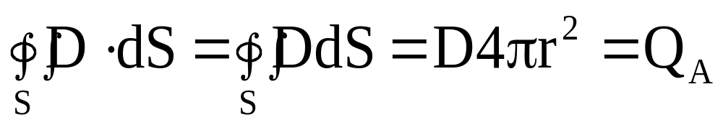
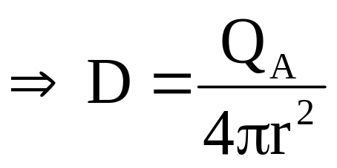
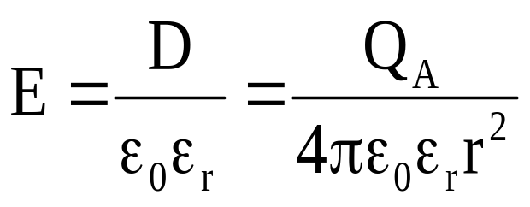
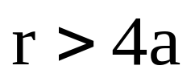
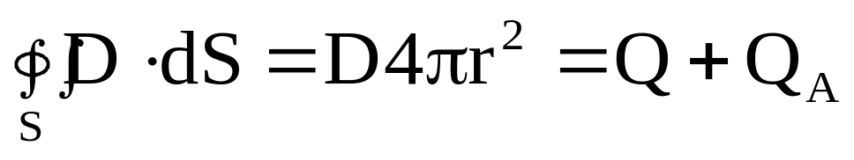
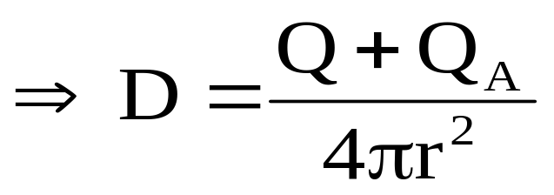
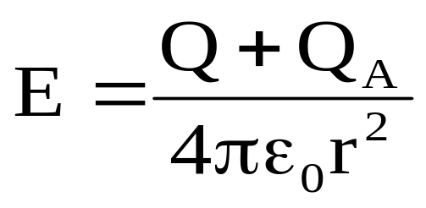
解：

Slide 8
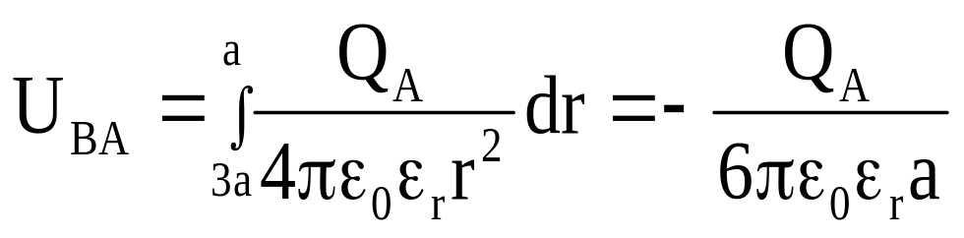
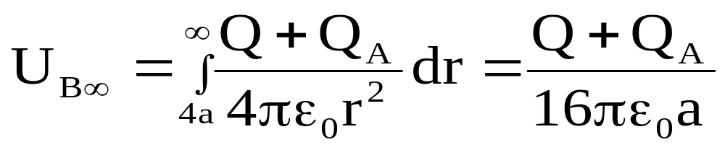
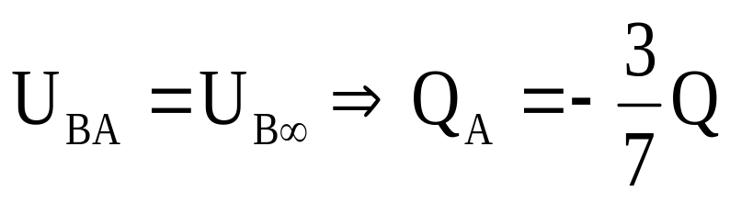
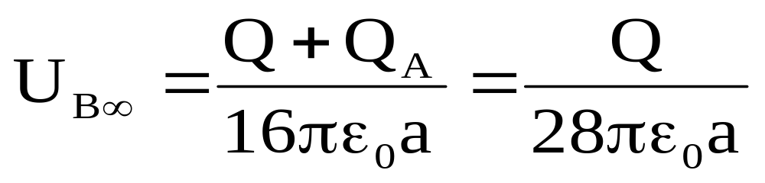
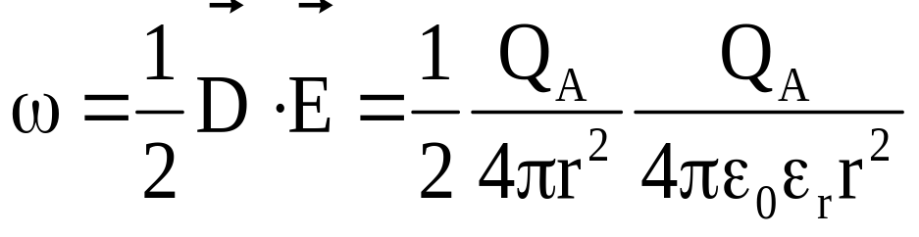

Slide 9
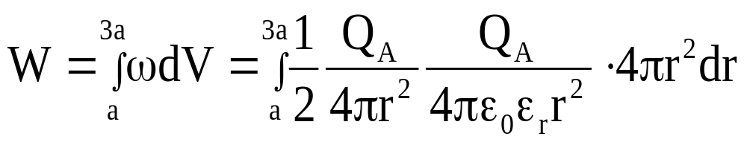
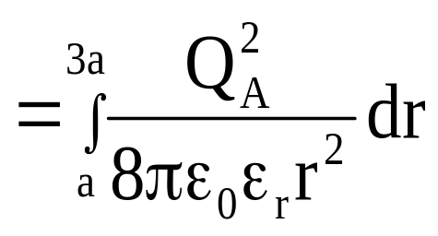
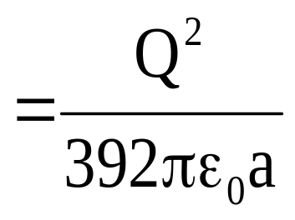

Slide 10
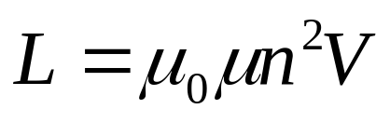







二、磁场的能量
螺线管的自感：
螺线管的磁能:
定义磁场的能量密度:
磁场所储存的总能量:

Slide 11





例1、同轴电缆由圆柱形导体R₁和薄圆筒R₂组成，筒间充满磁介质μ. 求：
（1）单位长度的磁能；
（2）单位长度的自感系数。
R₁
解：按照安培环路定理
R₂
μ_{r}

Slide 12



r < R₁
R₁<r<R₂

Slide 13




(2)
用磁通量与自感系数的关系求自感系数

Slide 14






Slide 15





平均磁链法一、
平均磁链法二、

Slide 16
















• 的关系
• 的关系：

Slide 17





考题1、在一点电荷 q 产生的静电场中，一块电介质如图放置，以点电荷所在处为球心作一球形闭合面S，则对此球形闭合面：
(A) 高斯定理成立，且可用它求出闭合面上各点的场强．
(B) 高斯定理成立，但不能用它求出闭合面上各点的场强．
(C) 由于电介质不对称分布，高斯定理不成立．
(D) 即使电介质对称分布，高斯定理也不成立．
考题2、一平行板电容器中充满相对介电常量为ε_{r}的各向同性均匀电介质．已知介质表面极化电荷面密度为±σ′，则极化电荷在电容器中产生的电场强度的大小为：
(A)
(B)
(C)
(D)

Slide 18













考题3、一平行板电容器始终与端电压一定的电源相联．当电容器两极板间为真空时，电场强度为 ，电位移为 ，而当两极板间充满相对介电常量为ε_{r}的各向同性均匀电介质时，电场强度为 电位移为
(A)
(B)
(C)
(D)
考题4、两个完全相同的电容器C₁和C₂，串联后与电源连接．现将一各向同性均匀电介质板插入C₁中，如图所示，则
(A) 电容器组总电容减小．
(B) C₁上的电荷大于C₂上的电荷．
(C) C₁上的电压高于C₂上的电压 ．
(D) 电容器组贮存的总能量增大．

Slide 19

考题5、在相对介电常量分别为ε _{r1}和ε _{r2} (ε _{r2}> ε_{r1})的两种各向同性均匀电介质1和2的分界面上(分界面处无自由电荷)，电场线的偏折情况是

